Slide 1
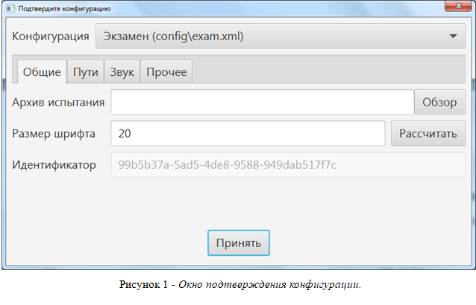
Работа с ПМКТ
Установка и запуск (mct-fx-run)

Slide 2
Параметры конфигурации
Параметр | Описание
Окно подтверждения конфигурации (Рисунок 1)
Архив испытания | Путь к файлу содержащему архив с заданиями испытания (перечнем заданий). Для тестового использования можно найти архив в папке demo дистрибутива или получить в РЦОИ или МОУО Для проведения экзамена необходимо скачать с сайта gia.orenedu.ru
Размер шрифта | Размер шрифта в пикселях. В соответствии с данным параметром масштабируются все элементы интерфейса. Параметр будет рассчитан программой в случае установки поля «Рассчитать» и указания диагонали экрана (как указано на рисунке 1).

Slide 3
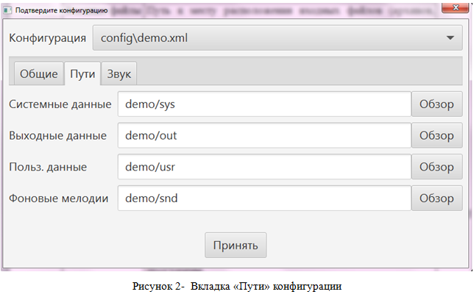
Параметр | Описание
Вкладка «Пути» конфигурации (Рисунок 2)
Системные данные | Путь к месту хранения файлов, необходимых для работы программы.
Выходные данные | Путь к месту расположения выходных файлов (данные об участниках, аудиозаписи ответов, файлы ответов).
Пользовательские данные | По этому пути будут выгружены файлы, необходимые для выполнения заданий.

Slide 4
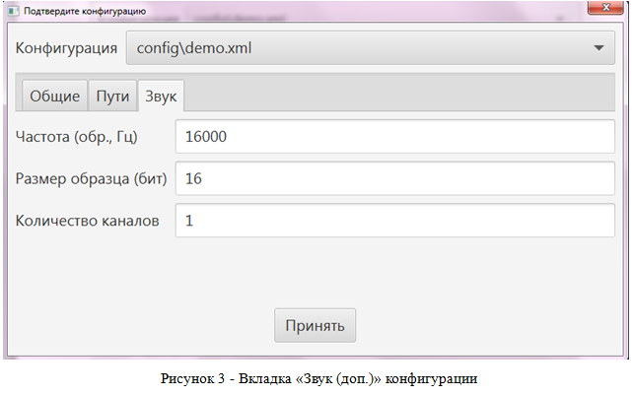
Параметр | Описание
Вкладка «Звук (доп.)» конфигурации (Рисунок 3)
В этой вкладке указываются параметры записи звука. Указанные настройки изменять не следует.

Slide 5
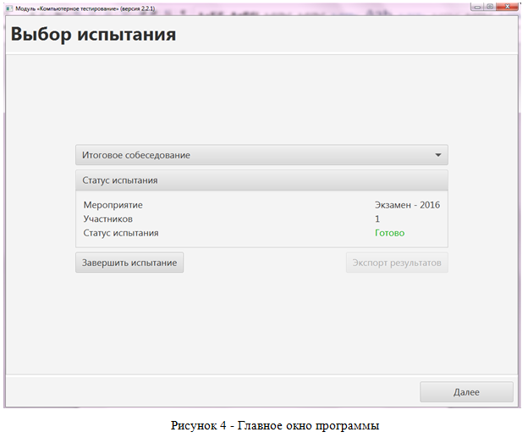

Slide 6
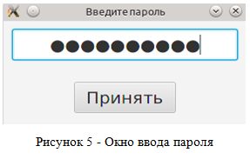
Необходимо будет ввести пароль архива с КИМ в появившемся окне (Рисунок 5)
Пароль будет находится на node в разделе ГИА 2021.

Slide 8
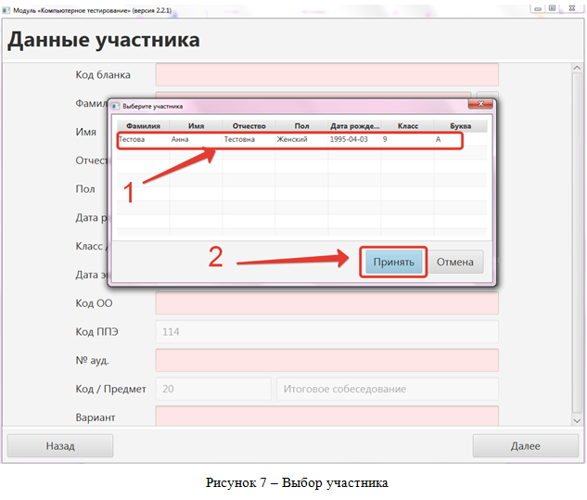
Введите пароль администратора password. В открывшемся окне выберите участника экзамена и нажмите «Принять» (рисунок 7).

Slide 9
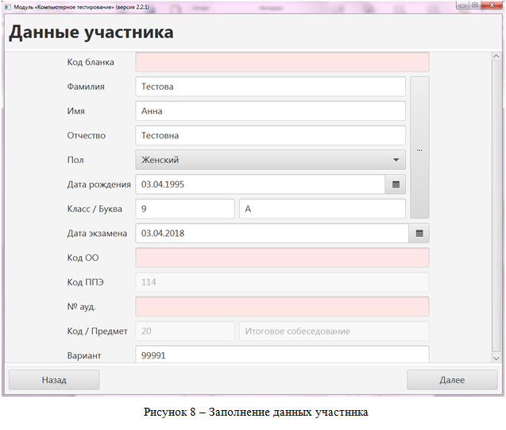
Неправильно заполненные поля будут отмечены красным
ВАЖНО: На экзамене необходимо вводить номер распечатанного бланка участника.

Slide 10
Проверка звука

Slide 11
Описание экзамена

Slide 12
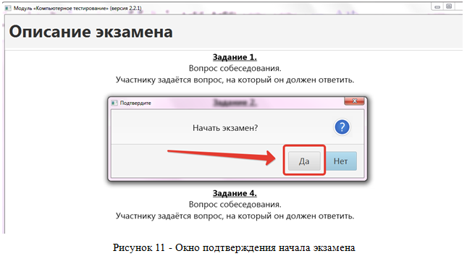
Обратите внимание, что после подтверждения начала экзамена, вернуться назад будет невозможно.
Задания по итоговому собеседованию могут быть выполнены только последовательно.
Внимание! Задания для итогового собеседования будут доступны только накануне экзамена, поэтому они не зашиты в ПМКТ, каждое задание необходимо будет читать вслух, чтобы оно было на записи.

Slide 13
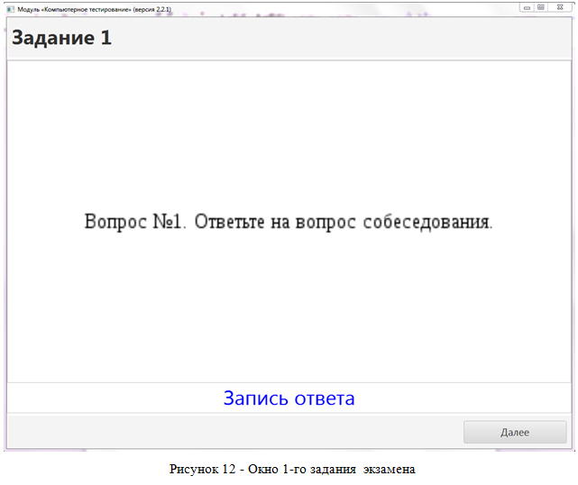

Slide 14
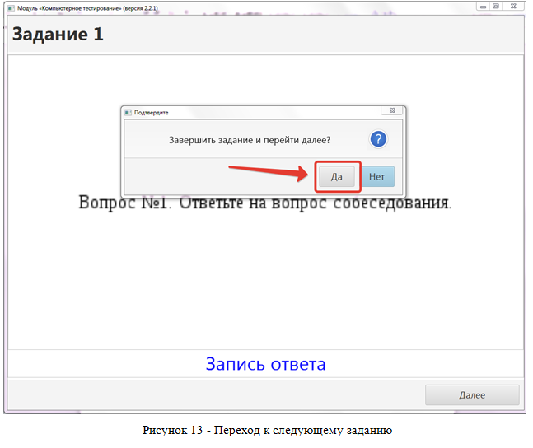

Slide 15
Завершение экзамена

Slide 16
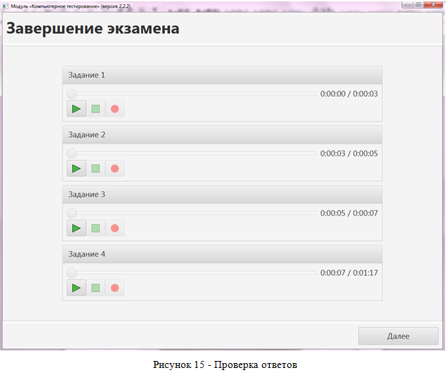
Проверка ответов

Slide 17
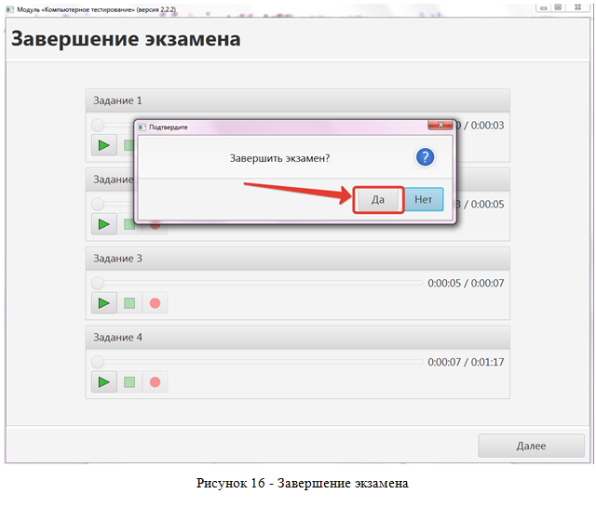

Slide 18
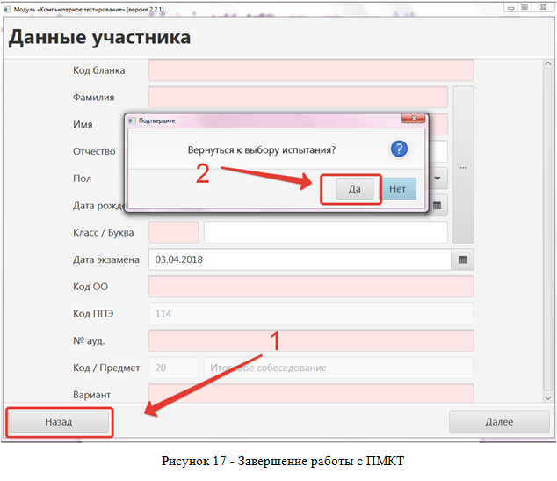
Завершение работы с ПМКТ

Slide 19
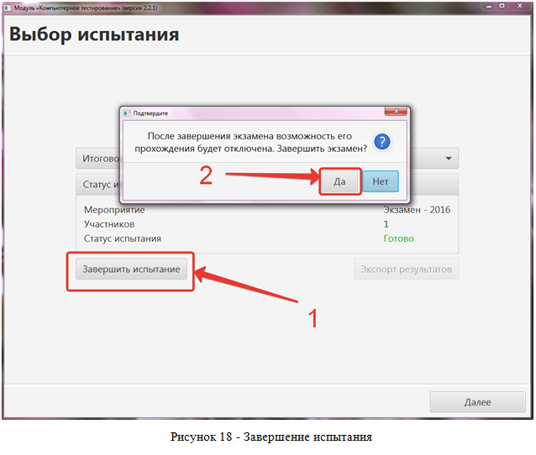
Нажмите «Завершить испытание» и подтвердите окончание испытания (Рисунок 18). Введите пароль администратора password.

Slide 20
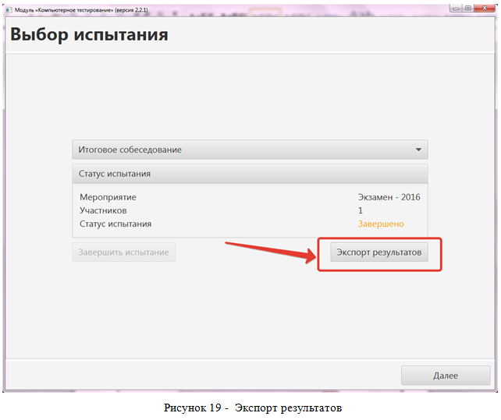
Нажмите «Экспорт результатов» и выберите на компьютере место, куда будет выгружен выходной архив. Не переименовывайте архив! Пароль для работы с архивом password.

Slide 21
Спасибо за внимание!

